Slide 1


Potravinářská barviva
dr hab. Barbara Żarowska, prof. vysoké školy

Slide 2

PŘÍRODNÍ BARVIVA
PORFYRINY - chlorofyly
Zelená rostlinná barviva – rozpustná v tucích
ISOPRENOIDY - karotenoidy
žluté a oranžové (červené) polyenové rostlinné barviva – rozpustné v tucích
BETANIN – betacyaniny a betaxanthiny
červeno-fiálové a žluté přírodní barvivo – rozpustné ve vodě
FLAVONOIDY - antokyany
červené, modré, fálové barviva ovoců a květů – rozpustné ve vodě

Slide 3
BARVIVA – ÚČEL JEJÍCH POUŽITÍ
Obnova původní barvy potravinových složek, která ztratila svou sytost v důsledku zpracování, skladování, balení, distribuce (např. působením světla, vzduchu, vlhkosti, teplotním výkyvů a podmínkám skladování)
Zvýraznění bezbarvých potravinářských výrobků (výrobek se stává atraktivnější)
Zvýraznění stávající barvy
Zdůraznění vůně (chutí) potraviny související s konkrétní barvou pro jeho snadnější specifikaci

Slide 4
BARVIVA – právní aspekty
Nařízení Ministra Zdravotnictví z roku 2010 ve věci povolení doplňkových látek (Sb.zák. č. 232/1525 ze dne 22.11.2010 a Sb.zák. EU L 354//16 ze dne 16.12.2008)
Nařízení Evropského parlamentu a Rady (ES) č. 1333/2008
ze dne 16. prosince 2008 ve věci potravinářských doplňků.
ADI (ang. Acceptable Daily Intake) – max. přípustná denní dávka
Pro přírodní barviva 250 mg/kg m.c
Pro umělá/syntetciká barviva 100 mg/kg m.c

Slide 5
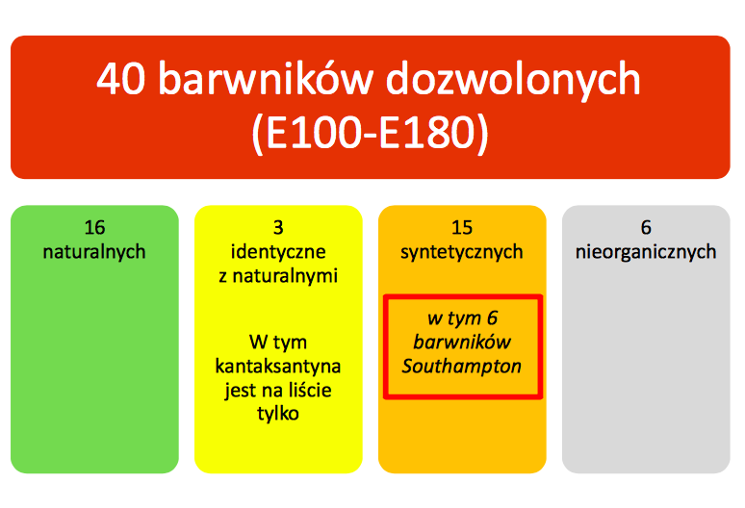
Povolená BARVIVA dle Nařízení č. 1129/2011

Slide 6
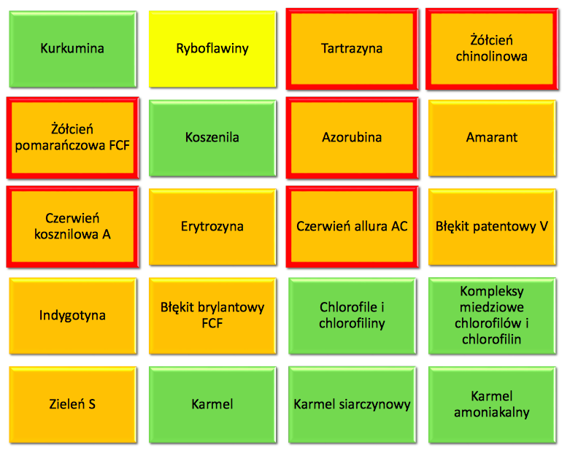
Povolená BARVIVA dle Nařízení č. 1129/2011
PŘÍRODNÍ BARVIVA
Organické a anorganické sloučeniny nebo sloučeniny vznikající v průběhu technologických procesů
Jsou neškodné pro naše tělo
Mají nižší kapacitu barviva
Jsou citlivé na působení oxidačních činidel, zvýšenou teplotu a změny pH

Slide 7
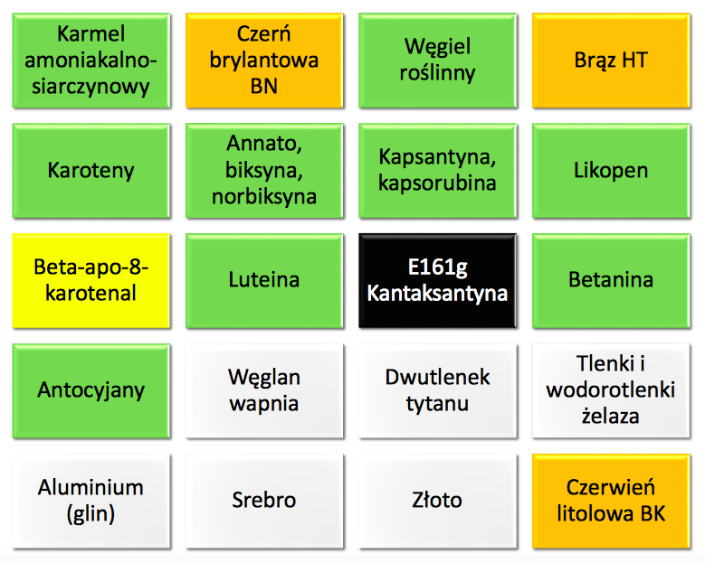
Povolená BARVIVA dle Nařízení č. 1129/2011

Slide 8
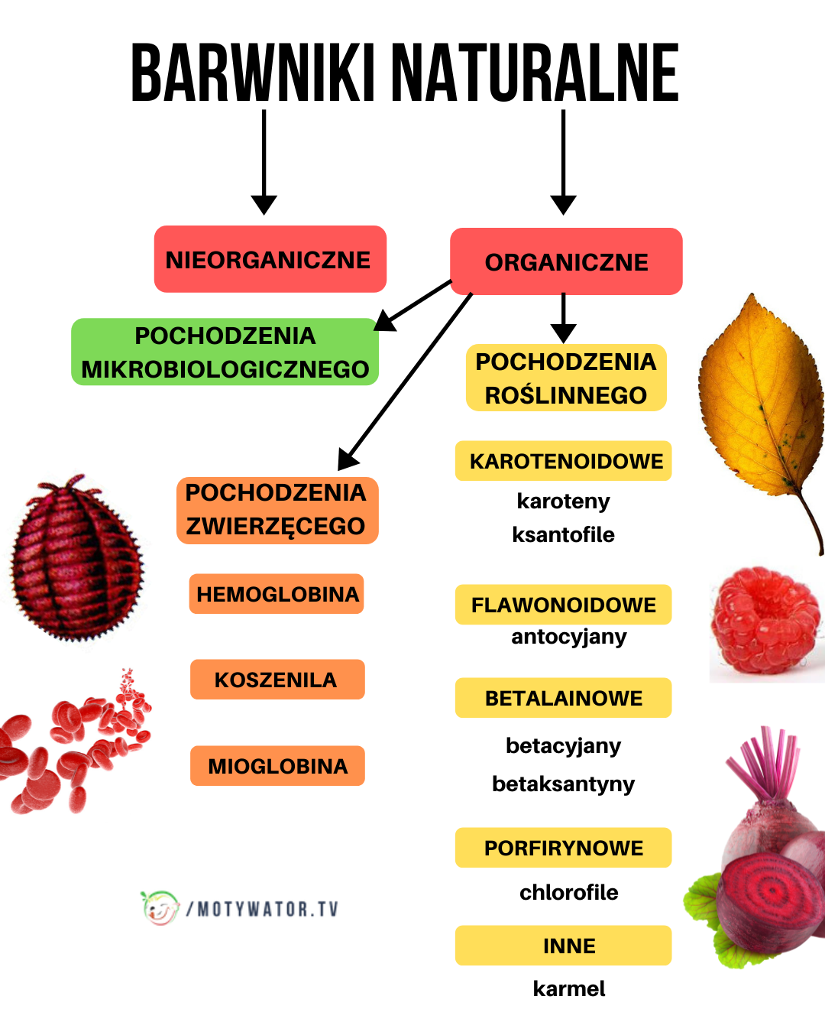
https://motywator.tv/tag/betaksantyny/

Slide 9
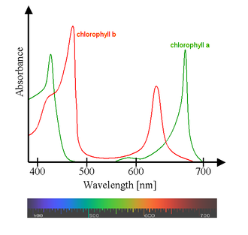
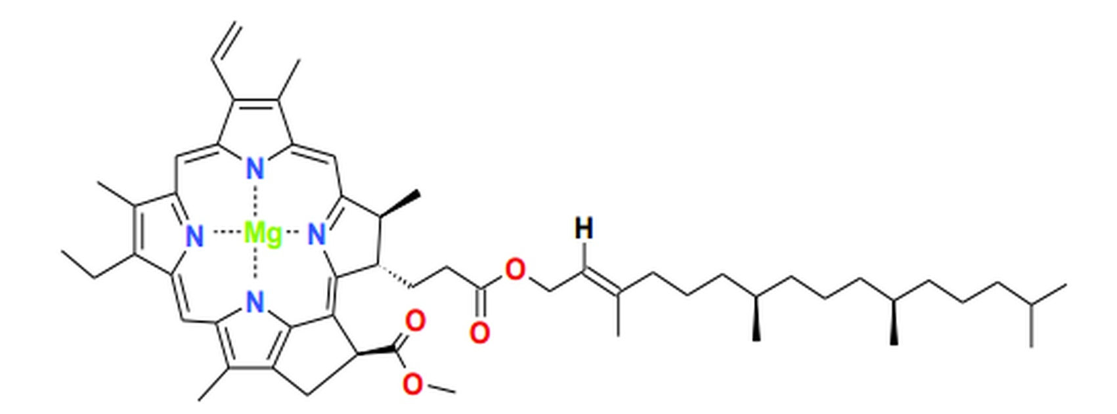
CHLOROYLY (E141)
feoporphyrin
R
yitol
modro-zelený
žluto-zelený
https://pl.wikipedia.org/wiki/Chlorofil_A
Hlavním zdrojem chlorofylu ve stravě je zelená listová zelenina např.:
Brukev zelená (121 mg chlorofylu/100 g)
špenát (108 mg/100 g)
brokolice (13 mg/100 g)
Zelená paprika (9 mg/100 g)

Slide 10
Transformace chlorofylových barviv
Chlorofyly - nejméně odolné rostlinné pigmenty, jejich přeměny se urychlují mechanickým ošetřením, zahříváním, působením rozpouštědel a v důsledku fotooxidace.
Destruktivní složka | Transformace | Organická Chemická sloučenina | Barva sloučeniny | Druh molekuly
Slabá kyselina | Ztráta hořčíku | feofytiny | Olivově zelená | hydrofobní
Silná kyselina | Ztráta hořčíku a fytolu | feoforbid | Olivově hnědá | hydrofilní
Slabá zásaditost | Ztráta fytolu | chlorofylid | Zelená | hydrofilní
Vytápění/ohřev | ztráta karboxymethylových skupin | Pyro chlorofyl | zelená | hydrofobní
Vytápění/ohřev | Připojení skupiny –OH k prstenu E | Hydroxy chloroyil | zelená | hydrofobní
chloroyláza | Ztráta fytolu | chlorofylid | Zelená | hydrofilní
Nahrazení atomu hořčíku ionty zinku nebo mědi – zvýraznění zelené barvy.
Zavedení železa (II) místo hořčíku - tvorba šedohnědého produktu.

Slide 11
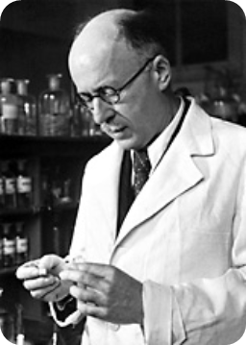
KAROTENOIDY
Izoprenová jednotka
8 jednotek C-5 = TETRATERPENY
Leopold Ružička
1887 - 1976
Karoteny – sloučeniny vzorce C₄₀H₅₆ (11 dvojných vazeb) - α, β, Υ-karoten, lykopen
Xanthofyly – kyslíkaté deriváty karotenů – lutein, zeaxantin.
Výskyt karotenoidů:
rostliny: ovovce, zelenina, květiny, semena
Živočišné výrobky: mléko, máslo, vaječný žloutek

Slide 12
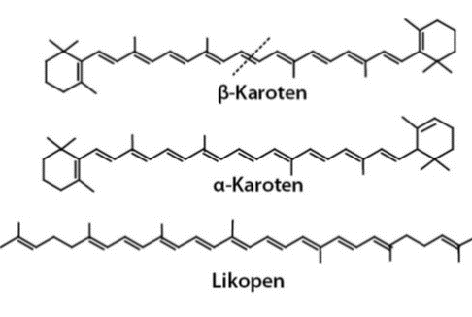
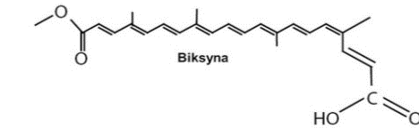
ZDROJE KAROTENOIDŮ
Produkt | Obsah (mg/100 g) | Dominantní karotenoidy
Meloun | 5 | lykopen
Broskev | 2–4 | β-karoten
Grapefruit | 4 | Didehydro lykopen, β-karoten
Mandarinka | 2 - β | β-kryptoxantin, β-karoten, zeaxantin
Nektarinka | 2 | lutein, β-karoten
Rakytník | 6–24 | β-karoten, lykopen, zeaxantin
Brokolice | 4 | lutein, β-karoten
Růžičková kapusta | 1–6 | lutein, flavoxantin, β-karoten
Červená paprika | 1–30 | β-karoten, zeaxantin
Brukev zelná | 35 | lutein, β-karoten, flavoxantin
Mrkev | 10–16 | β-karoten, α-karoten
Petželová nať | 25 | lutein, β-karoten, flavoxantin
Rajče | 4–13 | lykopen
Zelený salát | 2–16 | lutein, flavoxantin, β-karoten
Špenát | 11–17 | lutein, β-karoten, flavoxantin

Slide 13
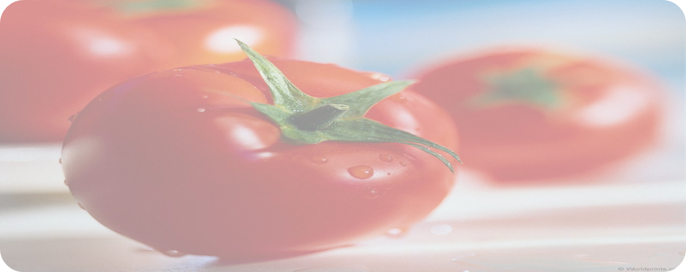
ACYKLICKÉ KAROTENY
(C₄₀H₅₆)
Oranžová, žlutá a červená barviva.
Nachází se v rajčatech, červených grapefruitech:
* antioxidant
Protinádorové vlastnosti
Větší asimilace po zpracování
ψ
ψ
Používá se mimo jiné jako potravinářská přisada (E160d) k barvení ochuceného mléka, cukrářských výrobků, nealkoholických nápojů
likopen (E160d)
A další:monocyklický γ-karoten, bicyklický α- i β-karoten a také ζ-karoten

Slide 14
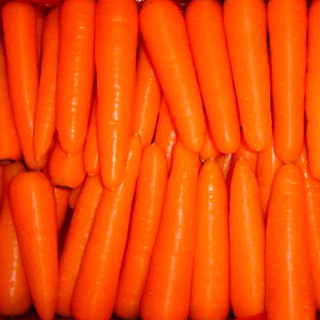
BICYKLICKÉ KAROTENY
Používá se mimo jiné jako potravinářská přísada (E160a) k barvení jogurtů,
tvarohových výrobků, másla, margarínů, tavených sýrů.
ε
β
α-karoten
β
Biologické vlastnosti:
- prekurzor vitaminu A
- antioxidační účinek
- pozitivní vliv na oběhový systém
- ochrana proti UV záření
β
β-karoten

Slide 15
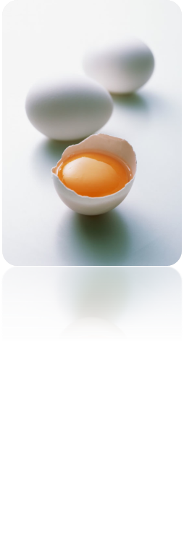
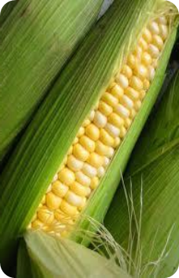
KSANTOFILE
Ochrana receptorů oční sítnice před oxidaci
lutein (E161b)
Vyskytuje se ve žluté skvrně oka
Chrání před zářením UVA a UVB
Přírodní zdroje – vejce, špenát, brokolice, salát, petržel
Přisada v potravinářském průmyslu do polévek, alkoholických nápojů a při pečení
zeaxsantin
Interaktiní s luteinem
*Snižuje riziko osteoartritidy (AMD)
Vyskytuje se v očním séru a sítnici (oblast žluté skvrny)
Přírodní zdroje – kukuřice, obiloviny, zelený hrášek, špenát

Slide 16
PŘEMĚNY KAROTENOIDOVÝCH BARVIV
Enzymatické přeměny vedoucí k zesvětlení nebo vymizení barvy a výskytu cizího pachu:
autooxidace - vlivem: nízké vodní aktivity produktu, ohřevu a přítomnosti nenasycených lipidů, nízkého pH prostředí
Neenzymatické přeměny:
Zpracování produktu na menší kousky (krájení, mixování), vymačkávání šťávy – destabilizace
Termické zpracování (cca 100°C, 30 s) pomerančové a mrkvové šťávy snižuje obsah karotenoidů
Blanšírování a vaření- inaktivace enzymů a destruktce suroviny – zvýšená biologická dostupnosti
Konzervovaná zelenina – vyšší obsah karotenoidů než v surovině samotné.

Slide 17
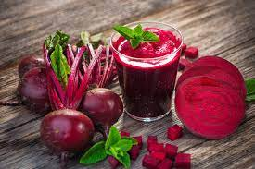
BETALAINY
zbytková cyklo-DOPA
Zbytková kyselina betalainová
Betakhyanin
betakhyanin (červeno fiálové barvivo)
* betaxanthin (žluté barvivo)
Barviva červené řepy (cca 1% s.m.; 75%- betanin), amarant a kaktus
Koncentrace betakyaninu:
Kořen červené řepy - 23–300 mg/100 g
Šťáva z červené řepy - 68–188 mg/100 ml
Koncentrace betaxathinu:
Kořen červené řepy - 96–140 mg/100 g
Šťáva z červené řepy - 35–83 mg/100 ml
betanin (E162)
Červeň betalainová
Biologické vlastnosti:
antioxidační
protinádorové
antibakteriální
protizánětové
Zajišťuje průžnost a pevnost cev

Slide 18
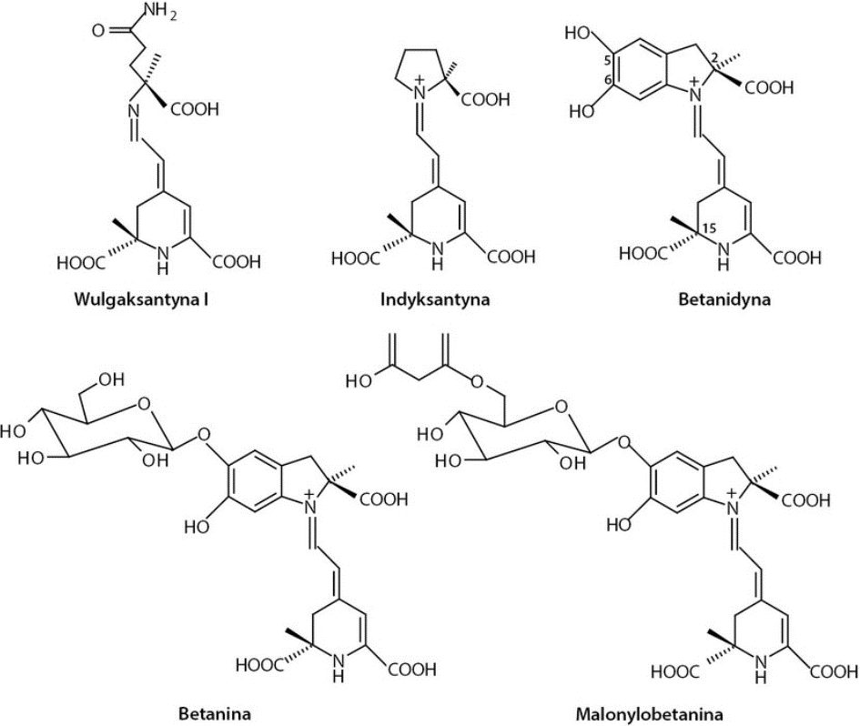
Struktura chemických vzorců: betaxanthin a betakhyan

Slide 19
Przemiany barwników betalainowych
Betalainová barviva - nestabilní (acylované betakhyany - stabilnější)
*Faktory ovlivňující stabilitu: aktivita redoxních enzymů, pH, teplota, přístup světla a kyslíku, přítomnost kovových iontů.
*působení oxidačních enzymů (polyfenoloxidázy a peroxidázy) změna barvy
*stabilní v širokém rozmezí pH od 3 do 7 za studena (při pH nad 8 se intenzita barvy zvýšuje, pod pH 3 se barva mění směrem k fialové)
*ohřev (pH 3–7) - polymerace barviv změna barvy (hnědnutí)
*resyntetická schopnost při pH 5 pod 10 °C

Slide 20
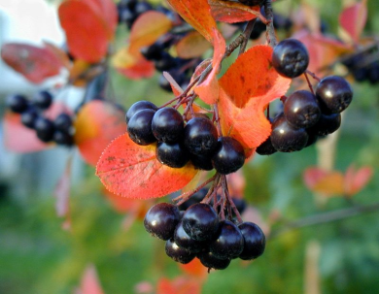
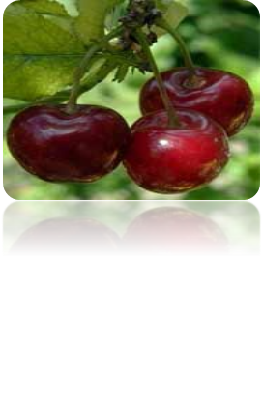
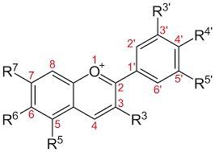
ANTOKHYANY– β-GLIKOSYDY ANTHOKYANIDIN
E163
Kation flavylium
Barviva ovoce a květů
Barviva: oranžová - červená- modrá
B
Cukrové části (G):
*glukóza,
*xylóza,
*rhamnóza,
*arabinóza,
*rutin
A
C
Barva je určena počtem skupin OH skupin v prstenci B a A a umístěním cukerné části
V přírodě se vykytují acylovány (nebo neacylovány) alifatickými a aromatickými kyselinami a molekula kyseliny je připojena k molekule sacharidu

Slide 21
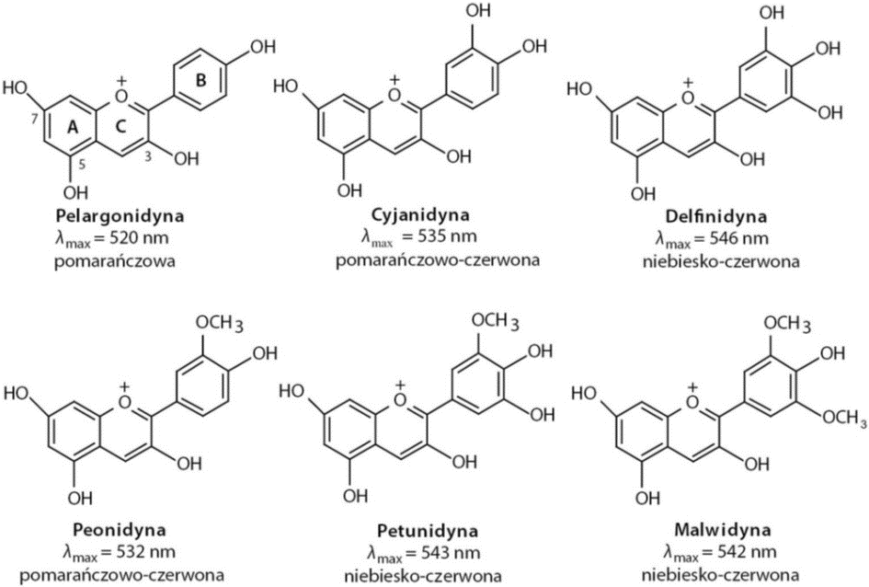
Anthokyanidiny v potravinách
Antokyany v ovocí a zelenině:
50% kyanidin,
12% delfinidin, pelargonidin nebo peonidin,
7% petunidin nebo malvidin

Slide 22
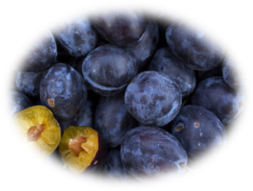
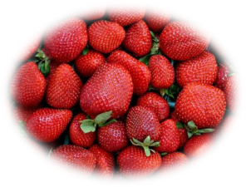
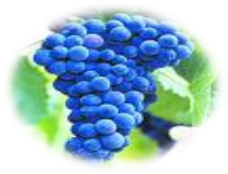
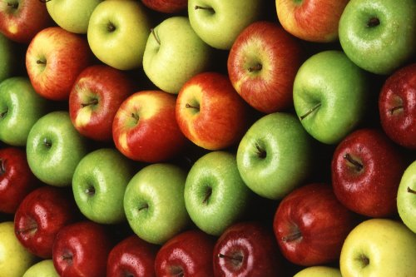
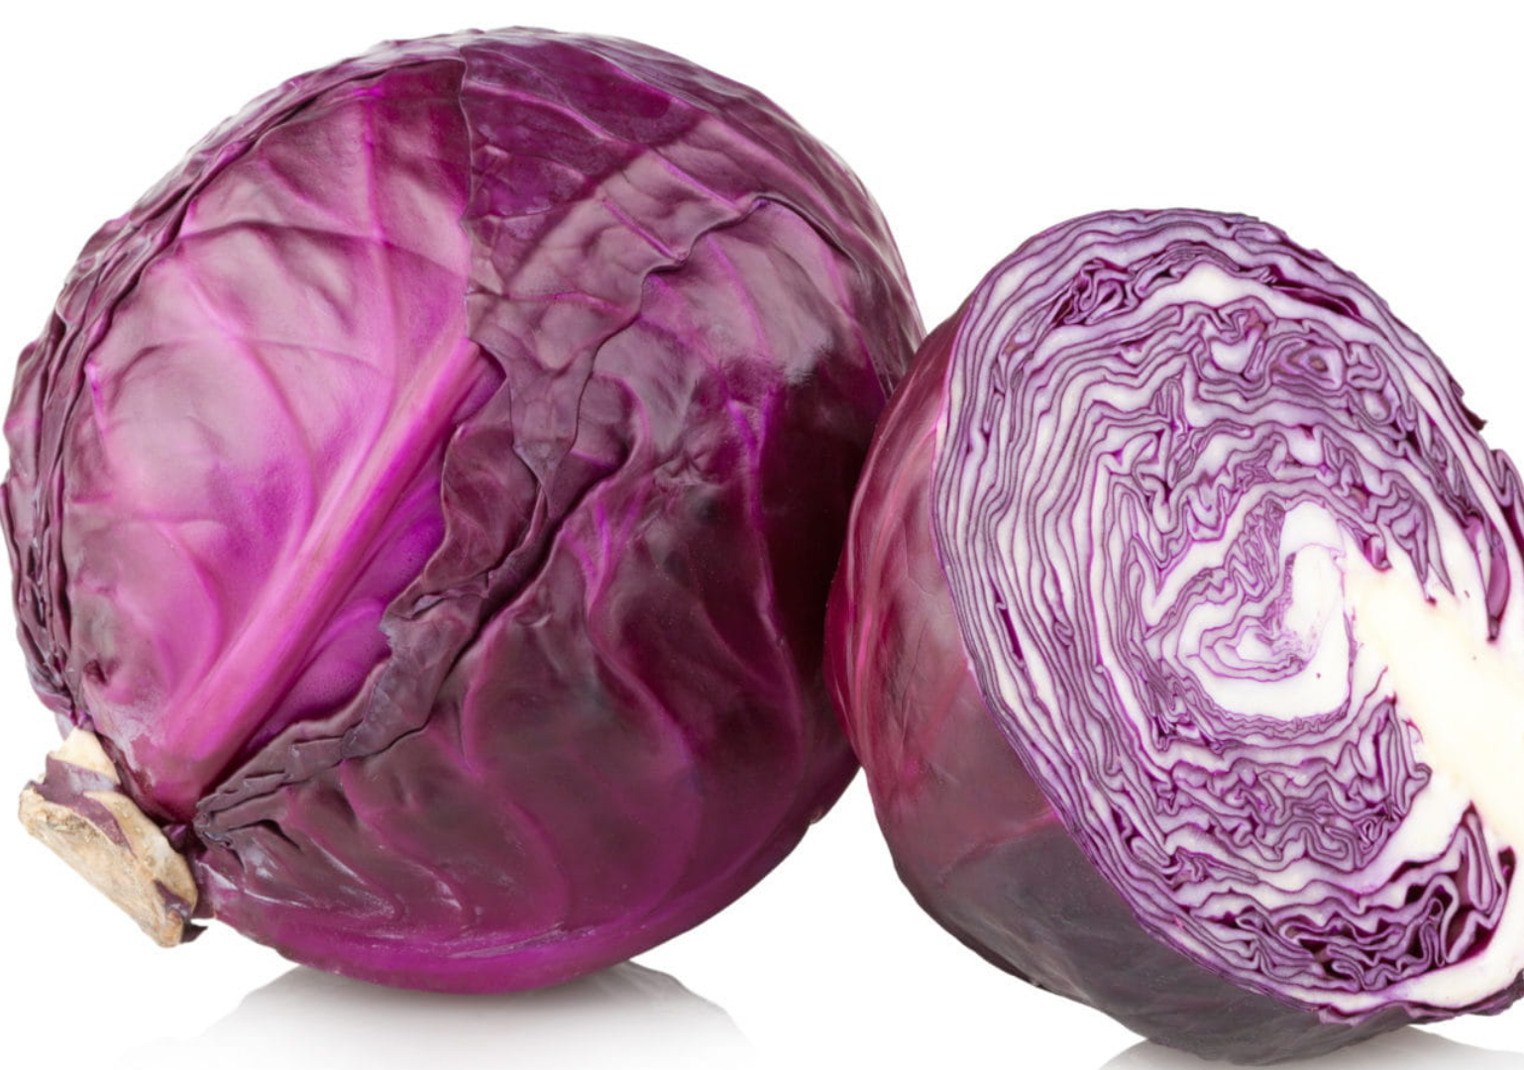
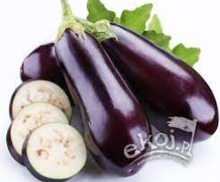
Obsah anthokyanů v potravinách
Surovina | Obsah (mg/100 g)
 | Anthokyany celkem | Neacylované antokyany | Acylované antokyany
Jeřáb černý | 1480 | 1480 | –
Bez černý | 1375 | 1375 | -
Americká borůvka | 387–486 | 348–421 | 16,4–65,6
Černý rybíz | 476 | 471 | 5,3
Ostružina | 245–300 | 231–292 | 8,8–14,3
Víšeň | 122 | 122 | -
Malina | 93–687 | 92–687 | -
Červené zelí | 322 | 46,7 | 275
Ředkvička | 100 | il. śladowe | 100
Lilek | 85,7 | 85,7 | –
Černé fazole | 44,5 | 44,5 | –
Červená cibule | 48,5 | 11,0 | 37,5

Slide 23
Přeměna anthokyanů
Stabilita anthokyanů závisí na množství:
pH
teploty
Přísunu světla
kyslíku
Kovových iontů
Kyseliny askorbové
cukru
Vilv prostředí pH
(żółta)

Slide 24
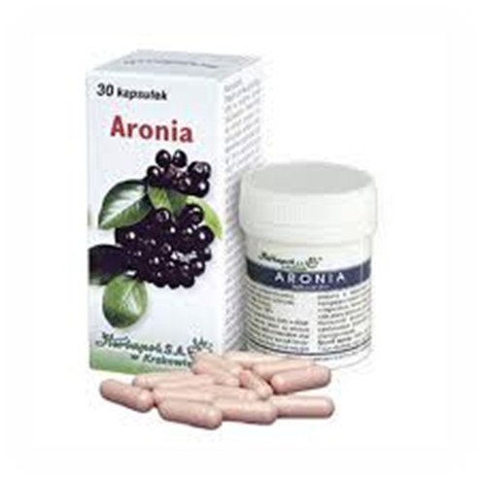
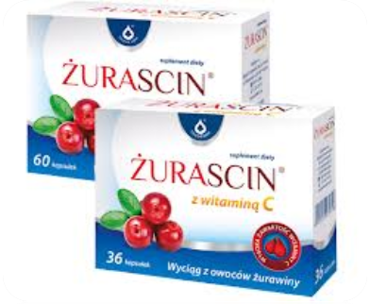
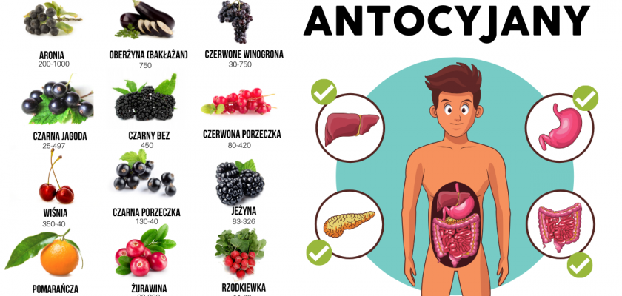
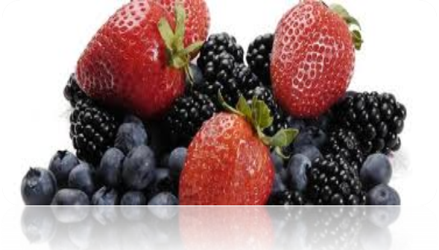
Zdraví prospěšné vlastnosti antokyanů
* Vliv na oběhový systém
* Protizánětlivé vlastnosti
*Pozitivní vliv na zrak
*Chemopreventivní vliv anthokyanů
* Ochrana proti UV záření
https://motywatordietetyczny.pl/2020/06/antocyjany-flawonoidy-ktore-warto-znac/

Slide 25
Seznam zdrojové literatury:
Acosta-Estrada B.A., Gutierrez-Uribe J.A., Serna-Saldivar S.O., 2014, Bound phenolics in foods, a review, Food Chemistry, 152, s. 46-55
Dobson G. i in. (2017). „Effects of juice matrix and pasteurization on stability of black currant anthocyanins during storage”. J. Food Sci., 82, 4–52.
Esatbeyoglu T. i in. (2015). „Betanin-A food colorant with biological activity”. Mol. Nutr. Food Res., 59, 6–47.
Fracassetti D. i in. (2013). „Effect of time and storage temperature on anthocyanin decay and antioxidant activity in wild blueberry (Vaccinium angustifolium) powder”. J. Agric. Food Chem., 61, 2999–3005
Jaswir I. i in. (2011). „Carotenoids: sources, medicinal properties and their application in food and nutraceutical industry’. J. Med. Plants Res., 5, 7119–7131
Korus A. (2013). „ Effect of preliminary and technological treatments on the content of chlorophylls and carotenoids in kale (Brassica oleracea L. var. acephala)”. J. Food Process. Pres., 37, 335–344
Praca zbiorowa pod red. Zdzisława E. Sikorskiego i Hanny Staroszczyk, Chemia żywności, 2017. Tom I, PWN Warszawa
Pumilia G. i in. (2014). „Changes in chlorophylls, chlorophyll degradation products and lutein in pistchio kernels (Pistacia vera L.) during roasting”. Food Res. Int., 65, 193–198.
Slimen I.B. i in. (2017). „Chemical and antioxidant properties of betalains”. J. Agric. Food Chem., 65, 675–689
Trouillas P. i in. (2016). „Stabilizing and modulating color by copigmentation: Insights from theory and experiments”. Chem. Rev., 116, 4937–4982.

Slide 26


